Slide 1
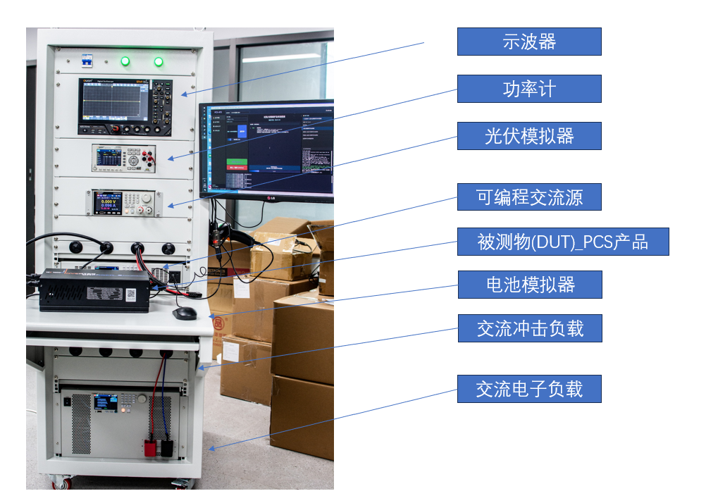
客户现场已完成交付
PCS-ATE-2026 上位机联控测试平台
PCS 自动化测试系统
全套OWON产品交付介绍
面向便携式 / 户用储能变流器的全功能验证平台，集成仪器联控、配方测试、SOP 确认和数据追溯能力。
自动测试
仪器联控
数据追溯

Slide 2
已完成客户现场交付
PCS 产品系统功能全套交付，覆盖自动化测试、仪器联控与数据追溯。
PCS ATE
自动化测试系统
测试覆盖
核心硬件
便携式 / 户用储能变流器全功能验证平台
逆变输出、旁路切换、整流充电、PV 优先与 MPPT 调度
交流源、光伏模拟器、双向电池模拟器、功率计、示波器、交流负载
软件闭环
数据交付
SN 绑定、SOP 确认、动态配方、仪器配置、结果判定
历史记录、规格 / 实测 / 判定明细、Excel / CSV 报表导出
1.5kVA/3kVA / 6kVA
±4kW
3000W
0.05%级
交流功率段
双向 DC 端
PV 模拟
测量配置
适合研发验证、产线抽检、客户验收与后续机型扩展

Slide 3
关键配置
关键设备配置及技术指标
以下参数来自方案书中的系统配置与主要设备规格，可用于客户说明平台能力边界。
模块
代表型号
规格能力
功能备注
交流电源
ACP3000 / ACP6000
0-300 / 350VAC，3kVA / 6kVA
模拟宽压市电、跌落和频率扰动，支撑旁路与整流测试。
交流负载
OEL8634C + 冲击负载
110 / 220VAC，3kVA；1.3 / 1.5 / 1.8倍冲击
覆盖带载能力、THD、冲击过载与动态响应。
PV 模拟器
OWH67030-150A
0-150V，0-40A，3000W
注入 MPPT 曲线，验证 PV 优先逻辑与能量调度。
电池模拟器
OWH67B036
0-60V，最高 -280A ~ +280A，±4kW
双向直流源 / 电池模拟 / 直流电子负载三合一。
测量与波形（功率计/示波器）
OWH9812 / ADS3000
0.05%级配置，功率 / THD / 效率 / 瞬态波形
同时抓取电能质量和 UPS 切换死区，便于问题定位。
通讯接口覆盖 LAN / RS485 / USB / RS232 / TCP-IP，系统控制单元统一调度仪器、控制电源、信号切换与数据采集。
PCS ATE 测试系统
07

Slide 4
项目交付概述
产品系统功能全套交付
系统集成高功率测量仪器、PCS 工况模型和现场上位机流程，形成可复用的自动化测试平台。
已交付
4类
全链路
可追溯
客户现场落地
PCS 核心模式
仪器自动联控
SN / 配方 / 报表
系统照片与软件使用手册对应当前交付状态，具备现场运行与维护说明。
覆盖逆变输出、旁路直通、整流充电、PV 优先与能量调度。
交流源、光伏模拟器、电池模拟器、功率计、示波器和负载统一调度。
扫码绑定 SN，执行配方测试，结果进入历史记录并导出 Excel/CSV。
面向研发验证、产线抽检和客户交付验收，减少手工操作差异，让每一次测试都有工况、限值、实测值和结果可查。
PCS ATE 测试系统
02

Slide 5
硬件架构
系统硬件架构及功能组成
围绕 DUT 的 AC 输入、AC 输出、DC 电池端和 PV 端建立可控、可测、可追溯的能量链路。
光伏模拟器
交流电源
150V / 40A / 3000W PV 曲线与 MPPT 工况
电池模拟器
模拟 110V / 220V 市电、跌落和谐波扰动
0-60V，最高 ±280A / ±4kW 双向 DC 端
被测物 DUT
PCS 产品
功率计
交流负载
采集输入、输出与电池端功率 / THD / 效率
阻性、感性、冲击及可编程 3kVA 负载
示波器
捕捉 UPS 切换死区与瞬态波形
安全与同步：高功率接线按硬件 SOP 执行，示波器与交流源 / 负载可配置触发同步，保证跌落测试时序一致。
PCS ATE 测试系统
03

Slide 6
测试项目
PCS 核心工况测试项目覆盖
方案书中的四类核心运行模型被整理为可配置的自动化测试阶段。
01
02
03
04
逆变输出测试
旁路优先与直通
整流充电性能
PV 优先与调度
电池模拟器供电，DUT 进入逆变模式；验证空载电压 / 频率、10% / 50% / 100% 阶梯拉载、负载调整率与转换效率。
交流电源模拟市电，负载挂载额定功率；执行电网跌落 / 中断，验证 UPS 旁路切换时间和频率精度。
交流源稳定供电，电池模拟器进入 Sink 模式；验证 AC-DC 充电电压精度与效率。
注入光伏 MPPT 曲线；验证 PV 不足时市电 / 电池补足，PV 冗余时安全回灌与静态 MPPT 效率。
运行前先完成电压 / 电流校准；运行中由配方定义工步、限值、等待时间和异常处理策略。
PCS ATE 测试系统
04

Slide 7
软件功能
上位机软件功能模块配置
PCS-ATE-2026 软件围绕配方、仪器、SOP、结果和数据管理形成统一操作入口。
扫码与机型配方
SOP 与安全确认
SN 绑定产品记录；主配方与工单 / 机型一致后启动。
开始前确认接线、急停、互锁、接地；硬件急停优先。
仪器配置与联机
示波器初始化
通讯端口集中维护，支持连接测试、保存并热加载。
通道、探头、触发、阈值等参数可一键下发。
配方编辑与归档
数据与分析
维护启停、上下限、目标值、保护值并导出受控版本。
按日期、SN、结果查询历史，查看明细并导出 Excel / CSV。
目标：让现场按流程操作，让工程按数据定位
PCS ATE 测试系统
05

Slide 8
测试流程
测试执行流程与数据追溯闭环
系统流程将人员、设备、产品 SN、测试配方和结果记录绑定在同一条数据链路上。
1
2
3
4
5
6
班前检查
输入 SN
加载配方
执行测试
结果判定
数据导出
上电、急停释放、互锁、接地、通讯与路径
扫码或手动录入，绑定产品与工单
匹配机型、工步、规格范围与保护限值
仪器联控，按阶段推进 TEST FLOW
PASS / FAIL / ABORT 与失败摘要
历史明细、规格、实测值、Excel / CSV
异常处理原则：硬件异常先执行现场硬件急停；软件停止只负责请求测试流程中止，不能替代硬件急停。
PCS ATE 测试系统
06

Slide 9
交付收益
系统应用价值及交付收益
系统可定位为 PCS 自动化测试能力平台，而不是单台设备拼装项目。
效率
质量
复用
自动化流程减少人工设定与反复抄录
规格范围和异常重试降低隐性误判
测试大纲可跨机型、跨工厂流转
配方、仪器指令、示波器初始化和报表导出由上位机统一处理。
工步上下限、等待时间、保护值和失败摘要可追踪，便于复测前定位原因。
JSON / CSV 配方导入导出，适配不同功率段和客户机型。
可用于客户验收展示、售前方案说明、内部复盘与后续功率段扩展。
PCS ATE 测试系统 | 宣传结论
08

